Slide 1

Всеукраїнська конференція:
“Молодіжна політика в умовах децентралізації”
Роль молодіжних організацій у розвитку громад
аналітик Асоціації міст України, кандидат педагогічних наук
Людмила Мозгова
м. Київ - 04 вересня 2017 року

Slide 2
Закон України “Про молодіжні та громадські організації”
Молодіжні громадські організації - об'єднання громадян віком від 14 до 35 років, метою яких є здійснення діяльності, спрямованої на задоволення та захист своїх законних соціальних,економічних, творчих, духовних та інших спільних інтересів
Мають бути легалізовані, діяти на підставі статуту (реєструється безкоштовно) та інформувати громадськість про свою діяльність
Користуються правами відповідно до Закону України “Про громадські об'єднання”, мають свою символіку
Громадяни України, а також іноземці та особи без
громадянства, що перебувають в Україні на законних підставах, які
досягли 14-річного віку

Slide 3
Роль органів виконавчої влади та органів місцевого самоврядування у підтримці діяльності молодіжних організацій:
Надають фінансову підтримку діяльності у межах повноважень,
визначених законом (видатки передбачають із місцевого бюджету на реалізацію програм)
Залучають до виконання замовлень для державних та місцевих потреб
Делегують повноваження у межах діяльності молодіжної організації, фінансують їх та контролюють цільове використання коштів

Slide 4
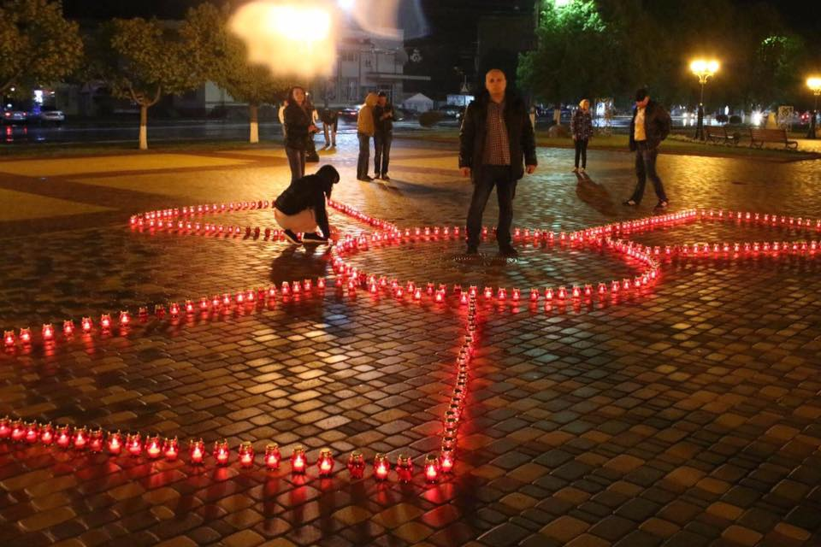
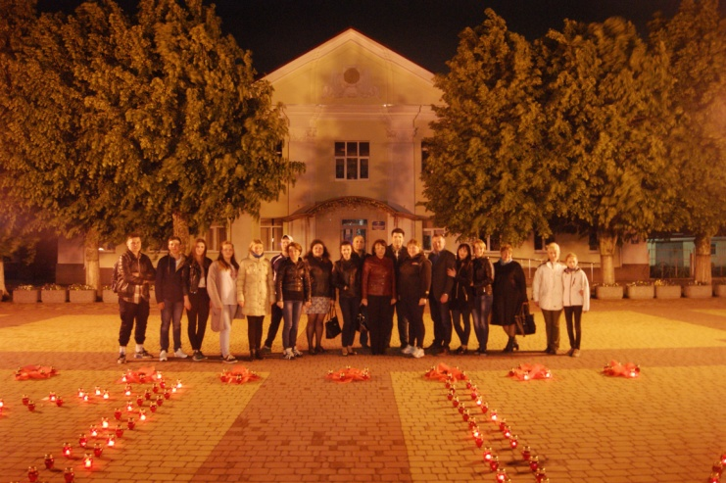
З досвіду роботи молодіжних організацій України:
Проведення акцій, що згуртовують громаду, сприяють патріотичному вихованню молоді
“Перша хвилина миру”
“Біль Чорнобиля у нашому серці”

Slide 5
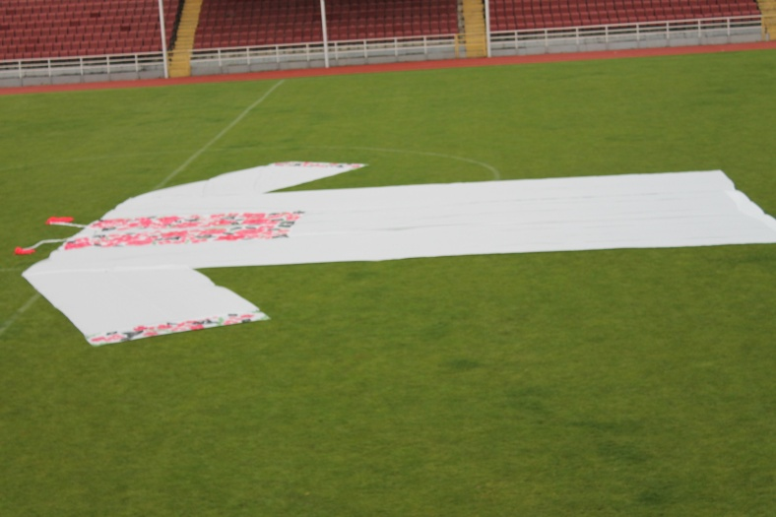
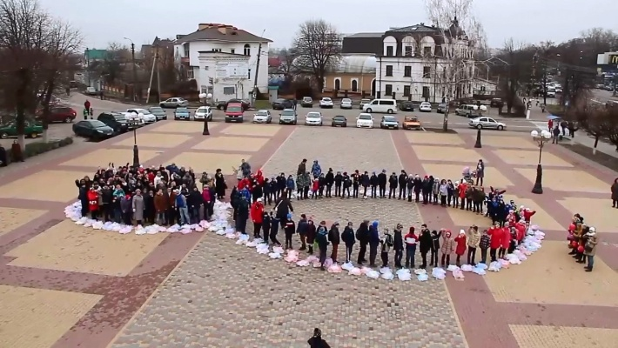
“Чарівна краса вишиванки”
“Для тебе, кохана” (Свято весни)

Slide 6
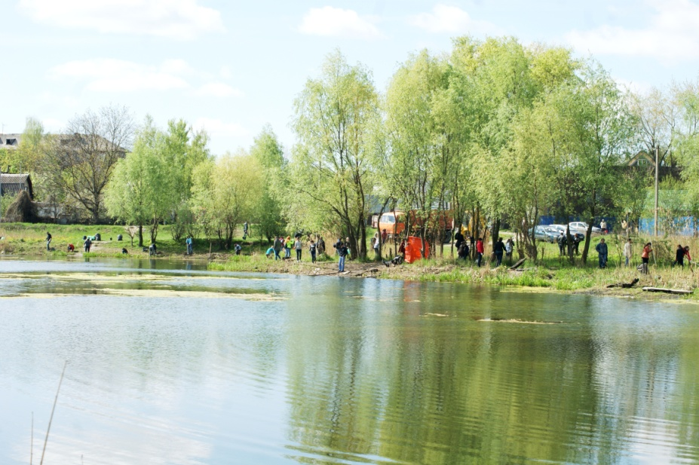
Екологічні заходи, спрямовані на догляд за станом навколишнього середовища, просвіту громади:
Прибирання території озера, інших громадських місць

Slide 7
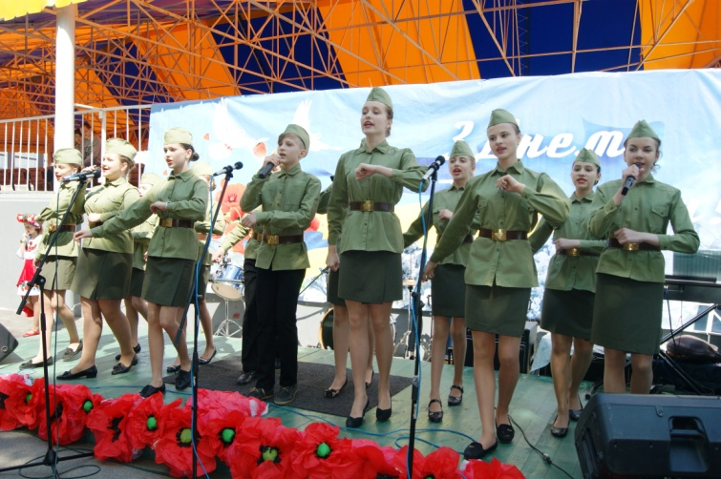
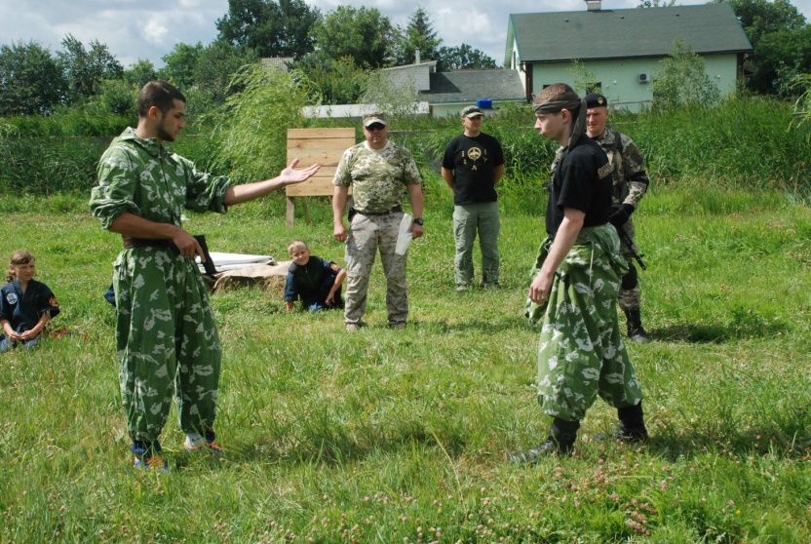
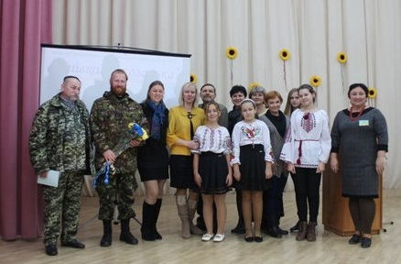
Національно-патріотичні та військово-патріотичні заходи, спрямовані на формування свідомості та світогляду громади:
Показові виступи на фестивалі Козацька варта
Фестиваль військово-патріотичної пісні
Зустрічі з воїнами АТО

Slide 8
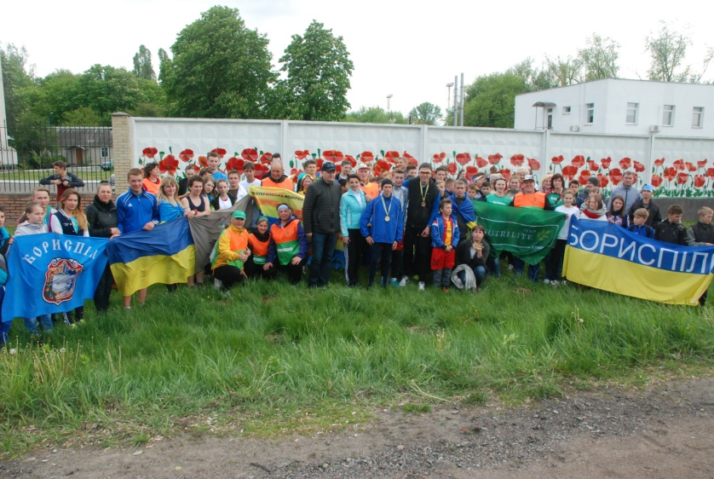
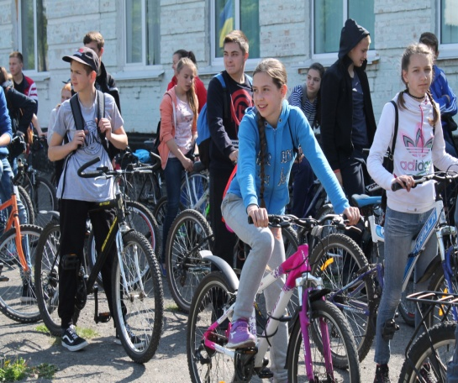
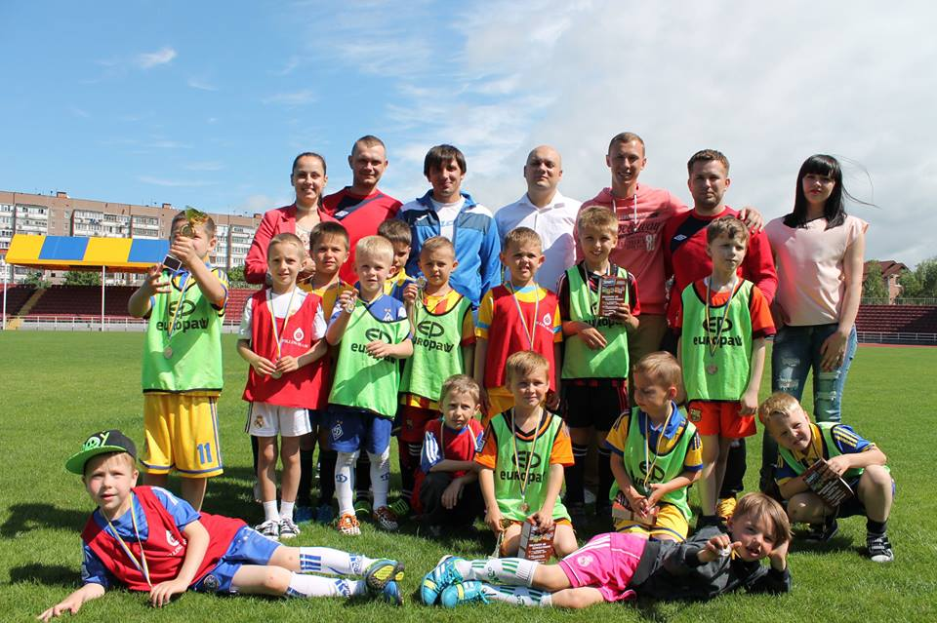
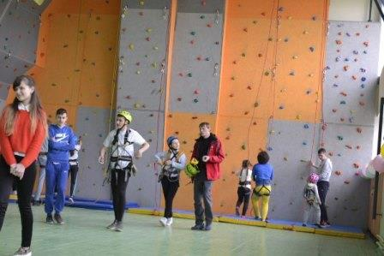
Спортивно-масові заходи, спрямовані на пропаганду здорового способу життя:
Організація дитячих турнірів
“Пробіг миру”

Slide 9
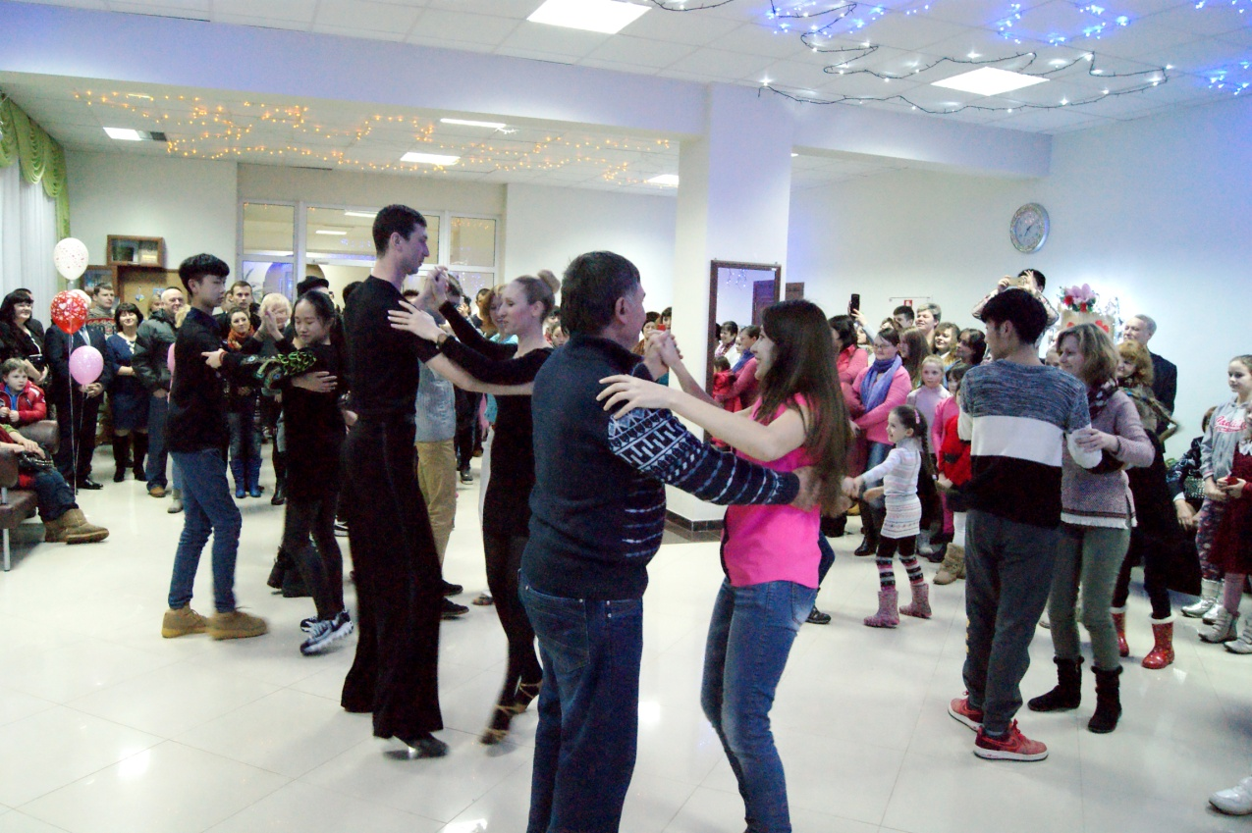
Проведення майстер-класів, що сприяють залученню різних категорій громадян, вихованню культури відпочинку:
Майстер-класи із танців, до яких залучають професійних тренерів

Slide 10
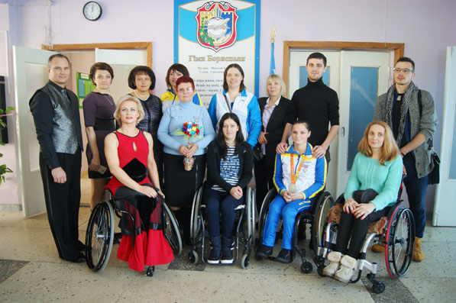
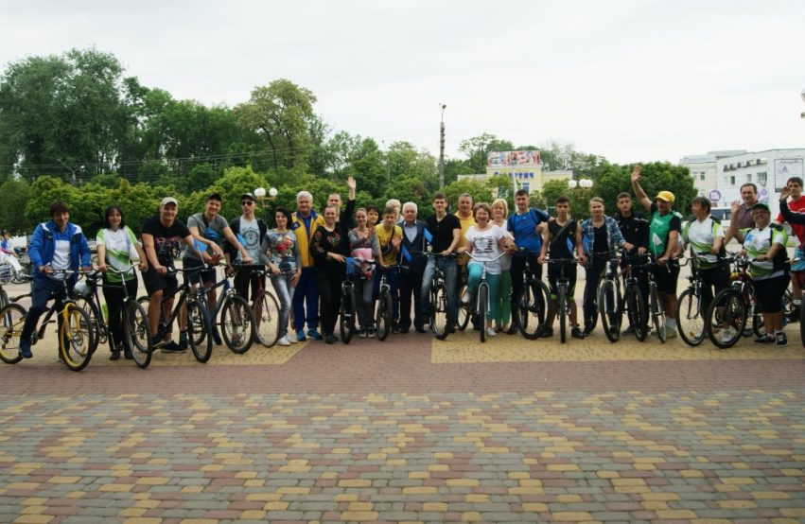
Благодійні заходи, спрямовані на збір коштів для тих, хто потребує матеріальної підтримки:
“Світ для тебе” (для людей із обмеженими можливостями)
“Благодійний велопробіг”

Slide 11
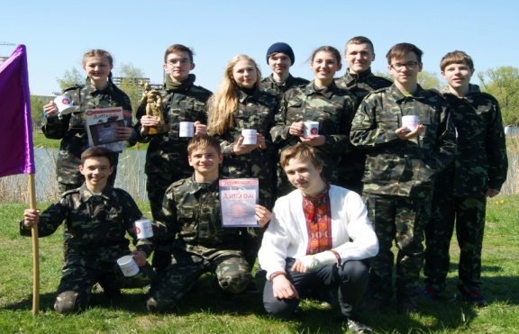
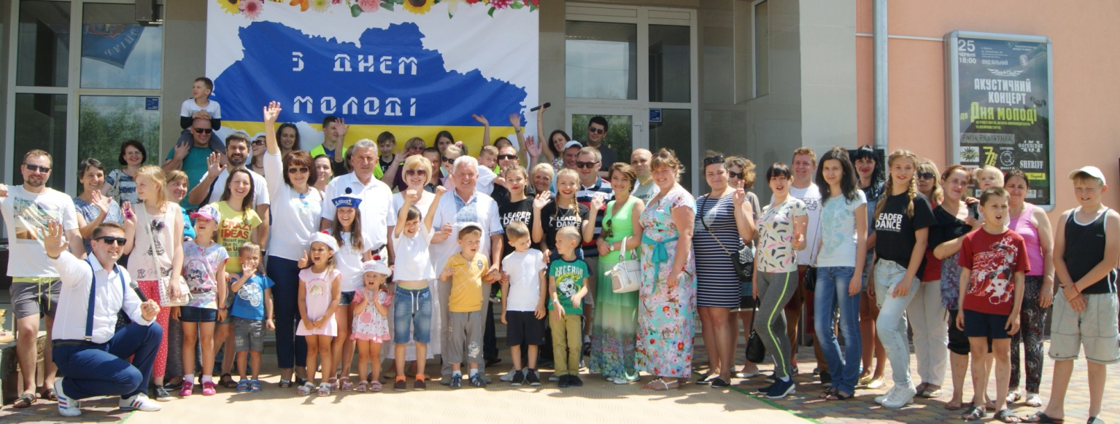
Організація заходів до певних свят:
Конкурс “Молода людина року” у різних номінаціях
День молоді
Військово-патріотична гра “Сокіл (Джура)”

Slide 12
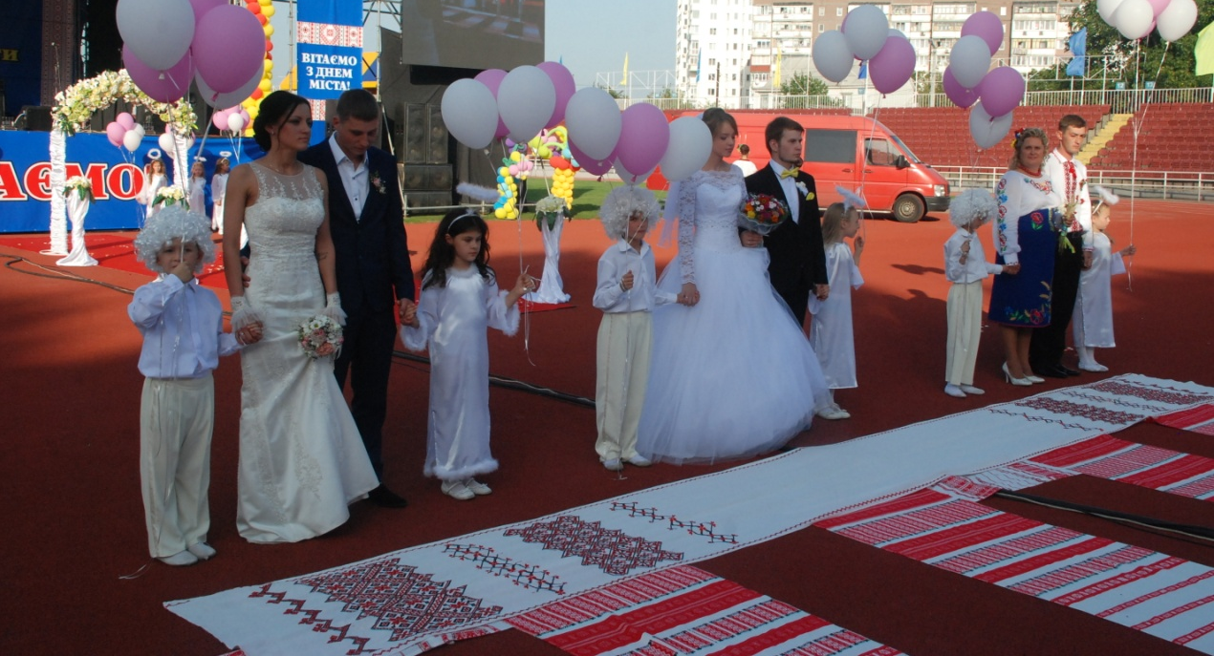
Заходи, ініційовані молоддю з метою виховання сімейних цінностей у громаді :
Парад наречених на святі громади
(День міста, села, селища)

Slide 13

Отже, молодіжні організації виконують такі важливі ролі у громаді:
Згуртовують учнів та молодь довкола спільних, корисних для громадянського суспільства інтересів
Сприяють доброму врядуванню в адміністративній одиниці, мають дорадчий голос у прийнятті важливих для молоді рішень на місцевому рівні
Сприяють вирішенню важливих соціальних, екологічних, виховних та інших питань у громаді
Забезпечують культурний, просвітницький розвиток громади

Slide 14
Асоціація міст України
у партнерстві з Міністерством молоді та спорту України, іншими профільними міністерствами сприяє розвитку молодіжного руху:
АМУ звернулась із ініціативою та згодом підтримала підвищення заробітної плати тренерів ДЮСШ: молоді – тренерів-професіоналів
АМУ розробила Примірне положення про відділ освіти, молоді та спорту (опубліковано у Практичному посібнику з питань організації роботи ОМС ОТГ” (модуль 3, видання друге): молоді – гідну підтримку в ОМС
АМУ долучена до підготовки документації з питань регіонального замовлення на підготовку робітників у ПТНЗ: молоді – гідну професію та місце роботи

Slide 15
«Немає такої людини, яка у пору юності хоч на мить не вважала б себе здатною на велике», - Гюстав Флобер
Наше завдання - створити умови для молоді, щоб вони вже в пору юності змогли реалізувати свій потенціал, власні ідеї для розвитку громад України!
Дякую за увагу!

